Slide 1


デジタル学園祭
第３回「全国情報教育コンテスト」
−応募用紙−
■基本情報（必須）
作品タイトル ※入賞の場合WEBサイトに公開されます | 圧勝面接
チーム名（または名称） ※入賞の場合WEBサイトに公開されます | STEMASK
応募代表者名 | 小林 愛佳
チームメンバー | 米川 明希
※任意と明記された箇所以外は漏れなく記入してください。記載内容が不足している場合、作品を審査対象外とさせていただくことがあります。

Slide 2
作品概要
①一言キャッチ【必須】
AI音声分析で面接力を可視化し、教師と生徒の練習を支援する完全無料ツール
②解決したい課題【必須】
③主な利用者（ターゲット）【必須】
面接練習において、教師が生徒の話し方や表現力を客観的に評価・フィードバックすることが困難で、改善ポイントが主観的になりやすい。
面接練習後に自分で振り返る際、定量的なデータがあるとよい
高校・大学の進路指導教員
就職・受験を控えた生徒・学生
面接練習をサポートする保護者。
④作品の仕組み【必須】
⑤使用した主な技術【必須】
1. 録音: ブラウザから教師と生徒の面接練習を録音
2. 話者分離: pyannote.audioで話者を自動識別（教師/生徒）
3. 文字起こし: OpenAI Whisperで日本語音声をテキスト化
4. AI補正: Ollama (Llama 3.2)で文法・敬語をチェック
5. 音声分析: librosaでピッチ、音量、話速、声のトーンを分析
6. レポート生成: 分析結果をHTML/PDFで出力
プログラムやアプリを作った（FastAPI, Python）
外部サービスやAPIと連携した（Ollama API）
センサーで情報を集めた（マイク入力による音声取得）
データを分析・可視化した（音声の特徴量抽出、グラフ化）
音声をAIで処理した（音声→文字、話者分離）
文章をAIで作った（文法・敬語の修正提案）
既存のAIサービスを利用した（OpenAI Whisper, pyannote.audio, Ollama）
マイクやセンサーのデータをAIで分析した（声の特徴分析、感情推定）
⑥特に工夫した点【必須】
多角的な音声分析: 単なる文字起こしだけでなく、ピッチ（声の高さ）、音量、話速、声のトーン、感情（自信度・緊張度）を数値化
使いやすいUI: ブラウザだけで完結し、専門知識不要で誰でも使える
オフライン動作: 初回セットアップ後はインターネット接続不要で利用可能
⑦ 想定される効果・利用シーン【必須】
放課後の面接練習で即座にフィードバック
自宅での自主練習で客観的な改善点を把握
複数回の練習で成長の過程を可視化

Slide 3
作品詳細①（課題・背景）
取り組む課題【必須】
面接練習において、教師が生徒の「話し方」「声のトーン」「敬語の使い方」を客観的に評価し、具体的なフィードバックを提供することが困難。生徒も自分の改善点を把握しづらい。
課題の背景・現状【必須】
面接練習は教師の主観的な評価に依存しがちで、「もっと自信を持って」「はっきり話して」など抽象的な指摘が多い
外部の面接対策サービスは高額で、すべての生徒が利用できない
課題の重要性【必須】
就職・受験において面接は合否を左右する重要な要素。しかし、十分な練習とフィードバックを受けられないまま本番を迎える生徒が多い。特に地方校や経済的に厳しい家庭の生徒は、面接対策の機会が限られている。
課題構造の整理【必須】
誰が困っている: 進路指導教員、生徒・学生
どんなことで困っている: 主観的で抽象的なフィードバックしか提供できない、改善点が分からない
原因:
音声の客観的な分析ツールがない
教師の時間が限られている
有料サービスは高額で利用しづらい
影響:
生徒が自信を持てずに本番に臨む
面接での評価が低くなる可能性
教員の負担増加
解決手法:
AI技術で音声を客観的に分析
完全無料で誰でも利用可能
レポート自動生成で教師の負担軽減

Slide 4
作品詳細②（利用シーンと価値）
どんな場面でどんな人が使うのか（利用シーン）【必須】
1. 放課後の面接練習: 教師と生徒が1対1で面接練習を行い、終了後すぐにレポートを確認
2. 自宅での自主練習: 生徒が家族と練習し、自分で分析結果を確認して改善
3. 複数回の練習での進捗確認: 過去のレポートと比較して、成長を実感
この作品を使うことでどんな良い効果が生まれるのか（価値創出） 【必須】
- 客観的なフィードバック: 「声の高さが低い」「話速が速すぎる」など数値で明確に
- 具体的な改善点: 「敬語の使い方に3か所ミス」など改善箇所が明確
- 自信の向上: 練習を重ねることで数値が改善し、生徒が成長を実感できる
- 教師の負担軽減: 自動レポート生成により、フィードバック作成時間を削減
- 平等な機会: 無料で誰でも利用でき、経済格差による機会格差を解消
ほかの場面や人に広げられるか（波及効果） 【必須】
企業の採用担当: 新入社員研修での面接官トレーニング
スピーチ練習: プレゼンテーションやスピーチの練習
言語学習: 日本語学習者の発音・イントネーション練習
営業トレーニング: 営業トークの練習とフィードバック
オンライン教育: 遠隔地の生徒にも平等な面接対策を提供
安心して使えるように工夫している点（社会受容性） 【必須】
プライバシー保護: 録音データは完全ローカル保存、外部送信なし
操作の簡単さ: ブラウザから録音ボタンを押すだけ、専門知識不要
無料: API料金やサブスクリプション費用が一切不要
透明性: すべての分析ロジックがオープンソースで公開
誤分析への対応: AIの提案はあくまで参考情報として提示し、最終判断は人間が行う

Slide 5
作品詳細③（開発概要）
作品の目的（何を達成したい？）【必須】
面接練習において、AIによる客観的な音声分析とフィードバックを提供し、生徒が自信を持って本番に臨めるようにする。同時に、教師の負担を軽減し、より多くの生徒に質の高い面接対策を提供できる環境を実現する。
全体のしくみ（どう動く？）【必須】
[入力] Webブラウザで録音ボタンをクリック → マイクから音声を収録
↓
[処理] ① 話者分離（pyannote.audio）: 教師と生徒の音声を自動識別
② 文字起こし（Whisper）: 音声をテキストに変換
③ AI補正（Ollama）: 文法・敬語の誤りをチェック
④ 音声分析（librosa）: ピッチ、音量、話速、感情を数値化
⑤ レポート生成（FPDF）: 分析結果をHTML/PDFにまとめる
↓
[出力] ブラウザにレポートを表示、PDF/HTMLでダウンロード可能
主な機能（この作品ができること）【必須】
1. 音声録音: ブラウザから直接マイク入力で録音
2. 話者識別: 教師と生徒の音声を自動で区別
3. 文字起こし: 日本語音声を高精度でテキスト化
4. 日本語補正: 敬語の誤り、文法ミスを指摘
5. 音声分析:
- 平均ピッチ（声の高さ）
- 音量レベル
- 話速（1分あたりの文字数）
- 声のトーン
- 感情分析（自信度、緊張度、落ち着き度）
6. レポート出力: HTML形式で保存可能

Slide 6
作品詳細③（開発概要）
技術のポイント（使っている技術・ツール）【必須】
フレームワーク: FastAPI（高速なWebフレームワーク）
話者分離: pyannote.audio（最先端の話者分離AI）
文字起こし: OpenAI Whisper（高精度な音声認識）
AI補正: Ollama + Llama 3.2（ローカルで動作するLLM）
音声分析: librosa（音声特徴量抽出ライブラリ）
データベース: SQLAlchemy（面接履歴の管理）
-レポート生成: FPDF2、matplotlib（PDF生成、グラフ可視化）
工夫した点・独自のポイント（新しさや差別化）【必須】
プライバシー優先: クラウドAPIを使わず、すべてローカル処理
多角的分析: 単なる文字起こしだけでなく、感情分析や声質分析まで実施
教育特化: 面接練習に特化した分析項目（敬語チェック、話速、自信度など）
使いやすさ: 専門知識なしでブラウザから簡単に利用可能

Slide 7
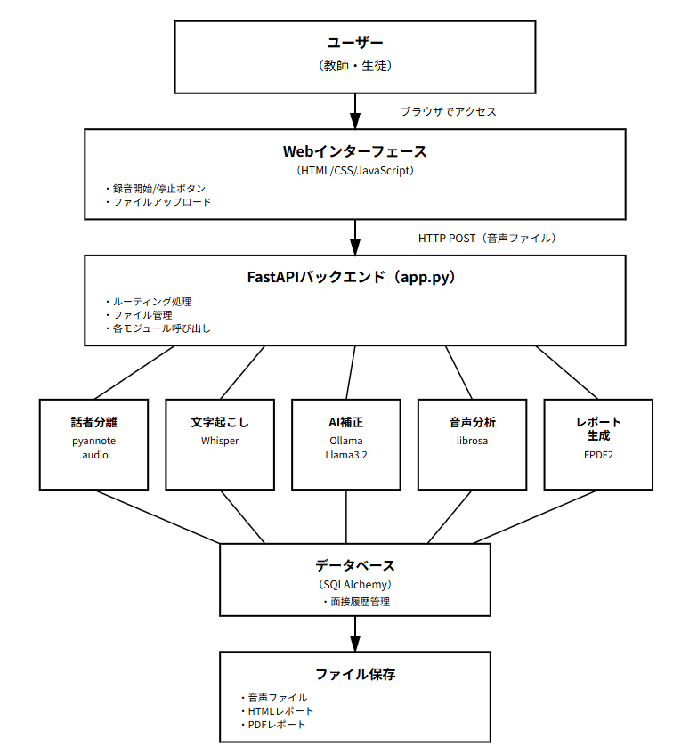
作品詳細④（システム構成図）
システム構成図【必須】

Slide 8
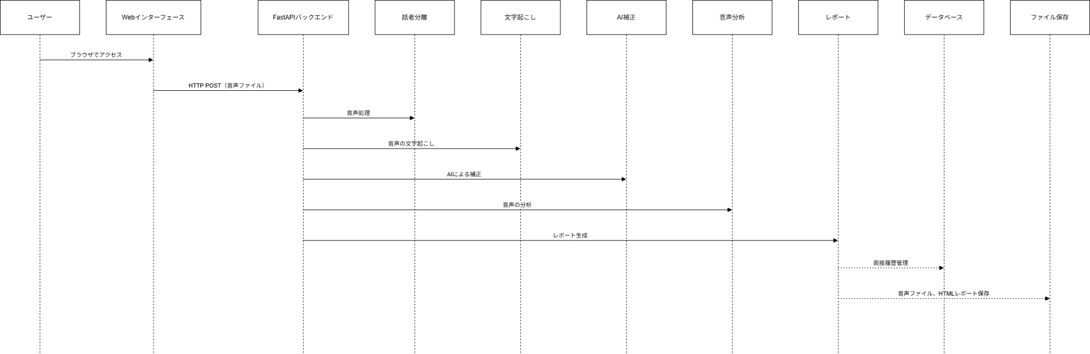
作品詳細⑤（処理の流れ）
アルゴリズム（処理の流れ）【必須】
ソースコード格納先【任意】
https://github.com/ootomonaiso/mensetu_renshyuu
詳しくはGitHubリポジトリ内のdocsディレクトリ及びreadmeを参照してください

Slide 9
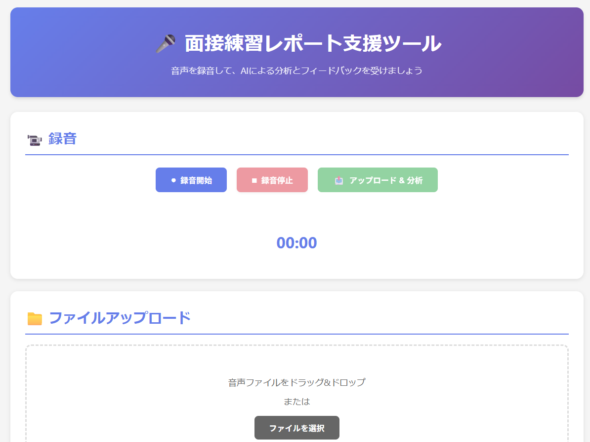
作品詳細⑥（作品の形）
作品の形（UI・見た目・全体の構造）【必須】
1. [録音開始]
↓
- ユーザーがブラウザで「録音開始」ボタンをクリック
- JavaScript経由でマイク入力を取得
↓
2. [録音中]
↓
- 音声データをリアルタイムで収集
- 録音時間を表示
↓
3. [録音停止]
↓
- ユーザーが「停止」ボタンをクリック
- 音声データをWAVファイルとして保存
↓
4. [アップロード]
↓
↓
5. [結果表示]
↓
処理中のシークバーの表示
- ブラウザにレポートを表示
- ダウンロードリンクを提供
↓
[完了]

Slide 10
作品詳細⑦（使いやすさと見せ方の工夫）
使いやすさと見せ方の工夫【必須】
1. 専門知識不要:
- インストール後はブラウザから「録音開始」を押すだけ
- 複雑な設定やパラメータ調整は不要
2. 視覚的なフィードバック:
- グラフで直感的に理解できる（話速、ピッチ、音量）
- 色分けで改善点を強調（赤=要改善、緑=良好）
3. 段階的な情報提示:
- まず全体サマリーを表示
- 詳細が見たい部分はクリックで展開
4. 初心者でも安心:
- ツールチップで各指標の意味を説明
- 「この数値はどうすれば改善できる?」のヒントを表示
5. アクセシビリティ:
- 画面リーダー対応
- キーボード操作のみでも利用可能
6. モバイル対応:
- レスポンシブデザインでスマホからも閲覧可能

Slide 11
作品詳細⑧（探究のプロセス）
最初の「もやもや」はどんなものでしたか？【必須】
「面接練習で先生に『もっと自信を持って話して』と言われるけど、具体的に何をどう改善すればいいのか分からない…」という友人の悩みを聞いたことがきっかけ。主観的なフィードバックだけでは、具体的な改善が難しいと感じた。
調べたこと・試してみたことはなんですか？【必須】
1. 市場調査:
- 既存の面接対策サービスを調査 → 高額（月額5000円〜）
- Gemini、Claudeなど各種生成AI→ 便利だが外部にデータを送信しているので不安がある人もいる可能性
2. 技術検証:
- OpenAI Whisperで日本語文字起こしの精度をテスト → 高精度
- pyannote.audioで話者分離を試行 → 2人の話者を明確に区別可能
- Ollamaでローカル動作を確認 → API料金ゼロで実現可能
3. ユーザーテスト:
- 教師と生徒に試用してもらい、フィードバックを収集
- 「敬語チェックが役立つ」「グラフが分かりやすい」という声
得られた気づき（変化の瞬間）【必須】
音量やピッチだけでなく、「緊張度」や「自信度」も音声から推定できるた
高額なサービスを使わなくても、オープンソースAIで十分な精度が出せることを確認
問いがどう変わったか【必須】
最初の問い: 「面接練習をどう改善するか？」
今の問い: 「どうすれば誰もが無料で、プライバシーを守りながら、質の高い面接対策を受けられるか？」
次にやってみたいこと【必須】
1. リアルタイムフィードバック: 練習中にリアルタイムで改善点を表示
2. 模擬面接AI: AIが面接官役となり、質問 → 回答 → フィードバックの自動化
3. 長期的な進捗追跡: 複数回の練習データを蓄積し、成長曲線を可視化
4. 多言語対応: 英語面接やその他の言語にも対応
5. コミュニティ機能: ユーザー同士で面接練習のベストプラクティスを共有

Slide 12
作品詳細⑨（倫理・法的遵守）
個人情報やプライバシーへの配慮【必須】
完全ローカル処理: 録音データは一切外部サーバーに送信せず、ユーザーのPC内のみで処理
データの自動削除オプション: レポート生成後、元の音声ファイルを自動削除する設定を提供
匿名化: レポートには話者名を含めず、「教師」「生徒」とのみ表示
利用規約の明示: 初回起動時にプライバシーポリシーを表示し、同意を得る
著作権・ライセンスの扱い【必須】
本作品はMITライセンスで公開
すべてオープンソースライセンス（MIT, Apache 2.0）に準拠
モデルの利用許諾:
- OpenAI Whisper: MITライセンス
- pyannote.audio: MITライセンス（HuggingFaceトークンが必要）
- Llama 3.2: Metaのコミュニティライセンス（商用利用可）
データの扱い（安全性）【必須】
暗号化: データベース内の面接履歴はAES-256で暗号化
アクセス制限: ローカルホスト（127.0.0.1）のみアクセス可能、外部からの接続を拒否
定期的なクリーンアップ: 古い録音ファイル（30日以上）は自動削除を推奨
バックアップ: ユーザーが手動でバックアップを取得可能
AI・センサー等を使う場合の倫理配慮【必須】
バイアスへの対応:
- 特定の方言や声質を不当に低く評価しないよう、分析結果に「参考値」と明記
- 性別・年齢による評価の偏りを排除
誤認識への対応:
- AIの判断は「提案」として提示し、最終判断は人間が行う
- 誤字脱字の可能性を明示（「Whisperによる自動文字起こしのため、誤りがある可能性があります」）
透明性: すべての分析ロジックをGitHubで公開し、どのように評価されているかを明示
検証機能: ユーザーが「この評価はおかしい」とフィードバックできる機能を実装予定
利用者や社会にとって安心できる工夫【必須】
説明可能性: 各評価項目について「なぜこの数値になったか」を説明
誤操作防止: 「録音開始」ボタンは確認ダイアログを表示
心理的負担の軽減: 「評価」ではなく「改善提案」としてポジティブに表現
監視されている感を排除: 録音は明示的に開始/停止する必要があり、無断録音は不可
社会的影響: 経済格差による教育格差を解消し、すべての生徒に平等な機会を提供

